Slide 2
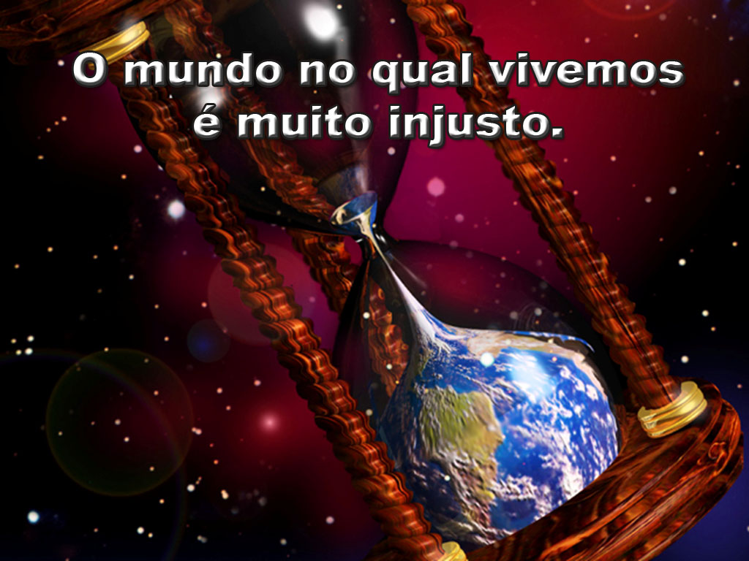

Slide 3
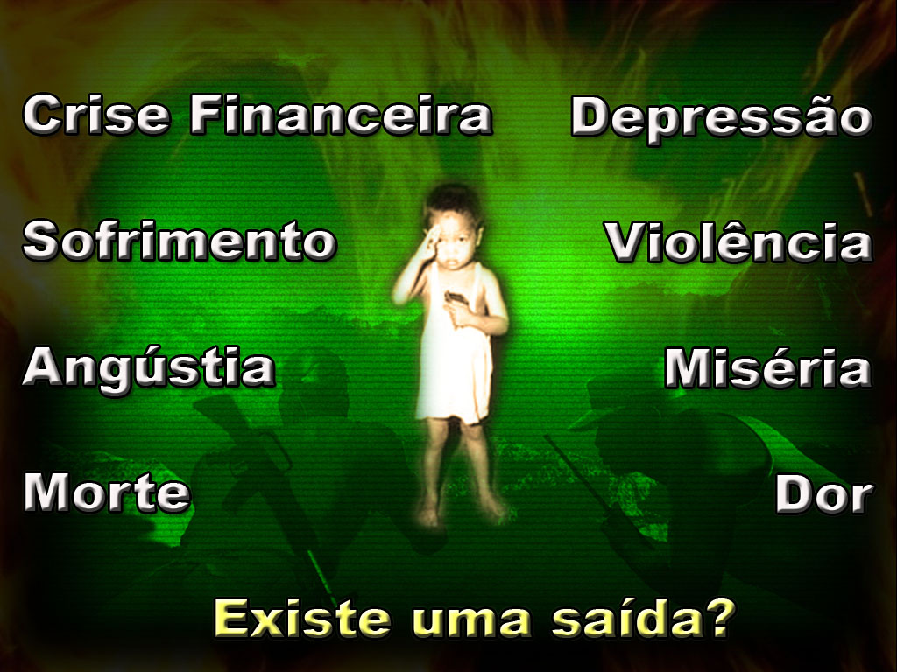

Slide 7
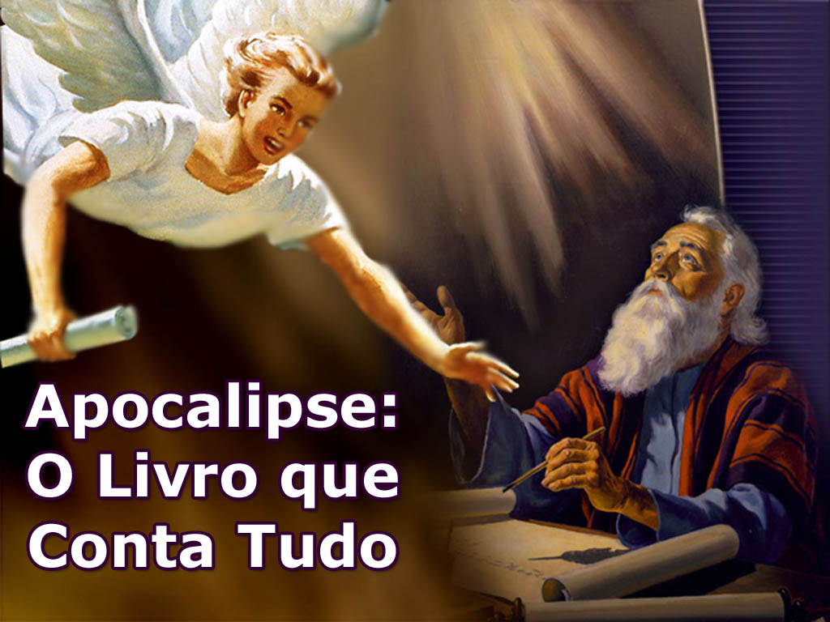

Slide 9
APOCALIPSE 7:1-3

Slide 10
4 Anjos = Proteção
4 Cantos = Norte, Sul, Leste, Oeste
4 Ventos = Guerras nos 4 pontos da terra
Outro Anjo = Mensageiros de Deus

Slide 11
Quem é esse anjo?
Mt. 24:14
Mt. 28:18-20
Mc. 16:15
I Pe. 1:12

Slide 12
O que o anjo tem em sua mão?
Um Selo

Slide 13
O SELO
O selo é usado para tornar válido ou autêntico qualquer ato ou lei que uma autoridade possa promulgar.
I Reis 21:8; Ester 3:12; Ester 8:8

Slide 14
O SELO
O selo de um governante terá de conter 3 coisas:
O nome do governante.
O cargo.
Território do seu domínio.

Slide 15
O SELO
A Bíblia tem uma Lei para todos os que quiserem o Reino de Deus. E nesta Lei existe o selo do Rei.

Slide 16
Quem escreveu esta Lei, foi o próprio Rei do universo, por isso para torná-la verdadeira, colocou o seu selo. Êxodo 31:18; 20:3-17

Slide 17
O SELO
Nome do Rei.
Cargo.
Extenção de domínio
SELO

Slide 18
O SÁBADO É O SELO DE DEUS
Êxodo 31:13
Ezequiel 20:12,20

Slide 19
O FIRME FUNDAMENTO
II Timóteo 2:19
FUNDAMENTOS:
Ef. 2:19,20
AT e NT
I Co. 3:11
JESUS
I Tim. 3:15
IGREJA

Slide 20
O FIRME FUNDAMENTO
II Timóteo 2:19
Como “o Senhor conhece os que Lhe pertencem”?
PELA GUARDA DO SÁBADO

Slide 21
Este outro Anjo representa a Igreja Verdadeira, pregando o Evangelho Verdadeiro ao mundo.
APOCALIPSE 14:6-7

Slide 22
OS 144.000 SELADOS
Apocalipse 7:1-8
Apocalipse 14:1-5
LITERAL OU SIMBÓLICO?

Slide 23
3 Teorias…
Serão salvos só 144.000 (literal) de 1844 até a volta de Jesus, inclusive os mortos fiéis nessa época. (Uriah Smith. “A obra do assinalamento” Coleção Laodicéia N.5 p.7-8).
ERRADO
João.3:16; I Tim.2:4; II Pe.3:9; Apoc.22:17

Slide 24
3 Teorias…
2. Só 144.000 fiéis (literais) se salvarão entre os vivos na volta de Jesus. Os demais fiéis morrerão antes das 7 pragas. (Jorge I. Butle. “Review and Herald, 26/02/1889 p. 137).
ERRADO
P.E 40; 2ME 263; Mc.16:15-16

Slide 25
3 Teorias…
3. Os 144.000 são todos os fiéis que estiverem vivos na volta de Jesus (número simbólico), inclusive alguns mortos fiéis (PE 40; 2ME 263). Este grupo representará a multidão dos salvos de todas as épocas. (IASD)
CERTO

Slide 26
3 Teorias…
Ouviu o número
144.000
Vê os selados
Multidão que ninguém podia enumerar

Slide 27
“Para muitos teólogos, o número 12 mil atribuído a cada tribo e o número 144.000, baseado no quadrado de 12, representam plenitude, totalidade, ou seja, o povo de Deus nos últimos dias incluirá todas as pessoas que…

Slide 28
“invocarem o nome do Senhor, e que juntas, tornarão a Igreja de Cristo completa, simétrica, gloriosa e linda, de modo que ela não tenha mácula nem ruga, nem coisa semelhante. (II Cor.11:2; Ef.5:25-27;Ap.14:5)”Conf. Mervyn Maxwell. Uma nova Era segundo as profecias do Apocalipse, 216.

Slide 29
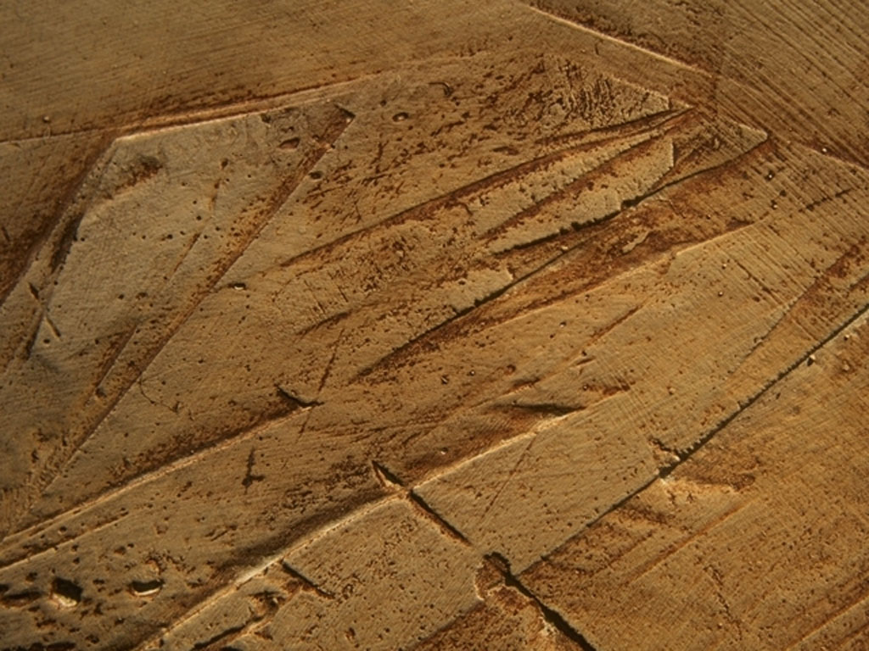
Cap. 7 | Cap. 14 | Cap. 19
Multidão inumerável (9) | 144.000 (1) | Numerosa multidão (1)
Vestiduras brancas (9) | Não se mancharam (4,5) | Linho finíssimo, resplandescente e puro (8)
Clamaram (cantaram) em grande voz (10) | Voz de grande trovão. Novo cântico (2,3) | Uma grande voz de numerosa multidão (1)
Estão no trono com o Cordeiro (9) | Estão no Monte Sião com o Cordeiro (1) | A Esposa e o Cordeiro nas bodas(7)

Slide 30
CARACTERÍSTICAS DOS SALVOS
APOCALIPSE 7:9
APOCALIPSE 14:4-5
APOCALIPSE 19:6-9

Slide 31
Apocalipse 7,14,19
O GRANDE DESTAQUE
Vestiduras
Brancas
Não se
mancharam
Vestiduras
Brancas

Slide 32
A conclusão dos
capítulos
7 e 19

Slide 33
“Jamais terão fome, nunca mais terão sede, não cairá sobre eles o sol, nem ardor algum, pois o cordeiro que se encontra no meio do trono os apascentará e os guiará para as fontes da água da vida. E Deus lhes enxugará dos olhos toda lágrima”. (Apoc.7:16-17)

Slide 34
“Então, falou-me o anjo: Escreve: Bem-aventurados aqueles que são chamados à ceia das bodas do Cordeiro. E acrescentou: São estas as verdadeiras palavras de Deus”. (Apoc.19:9)

Slide 35
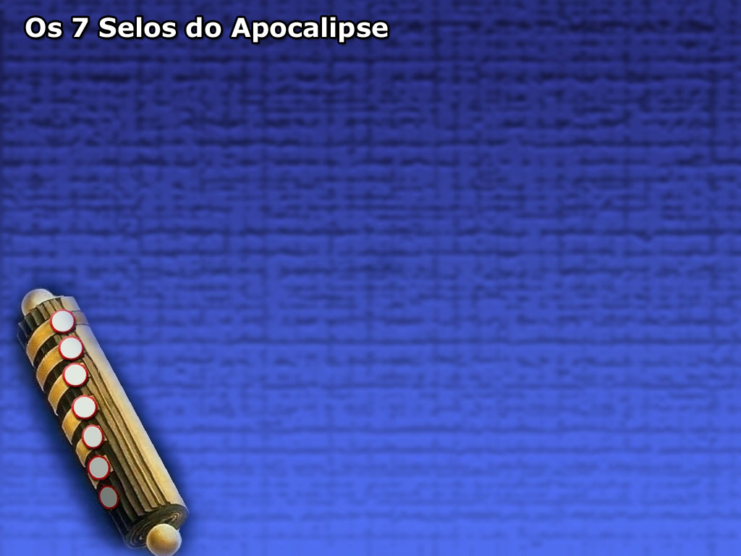

Slide 36
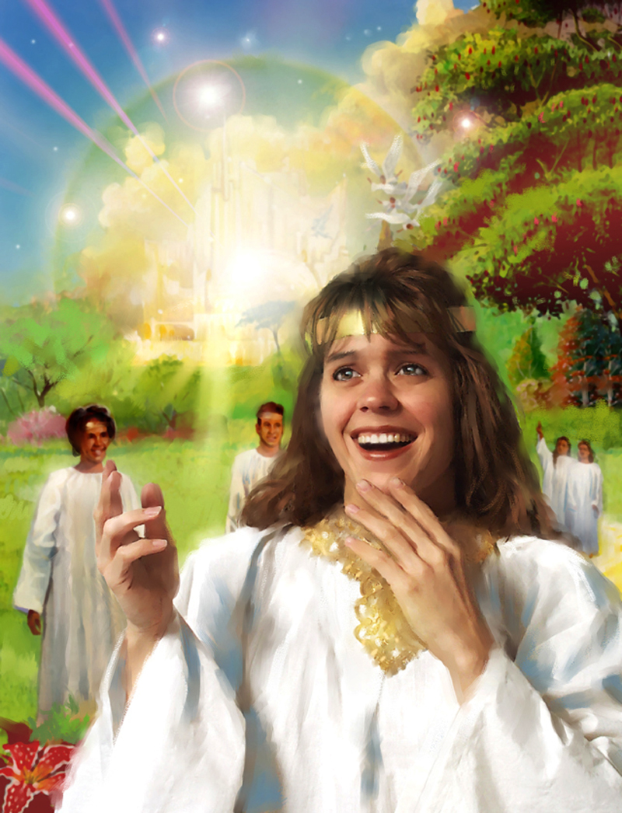
Próximo Estudo
NÃO PERCA!

Slide 37
